Slide 1
Mensch. Natur. Technik.
Naturwissenschaftliches Modul

Slide 2
Mensch. Natur. Technik.
Du hast Freude am Beobachten, Experimentieren und Entdecken?
Neugierde und Interesse an naturwissenschaftlichen Phänomenen?
Was dich erwartet:
Vertiefen …
Einüben …
Erweitern …
… von konkreten Inhalten aus dem
naturwissenschaftlichen Bereich.

Slide 3
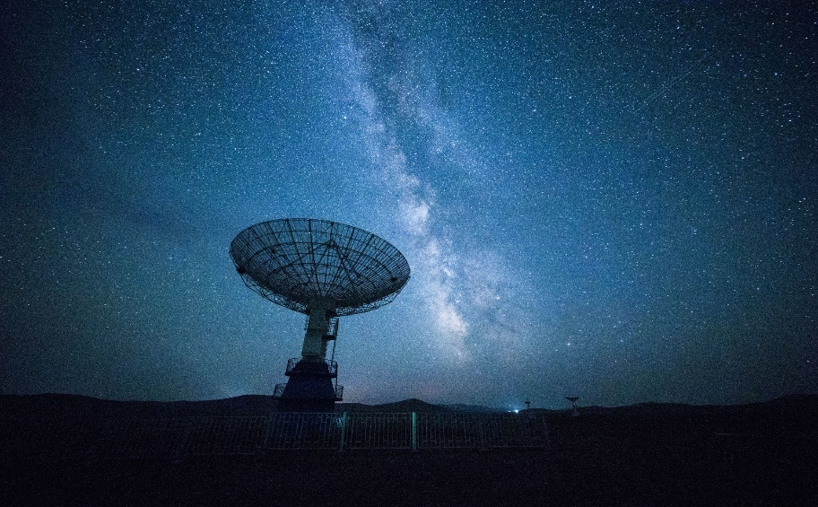
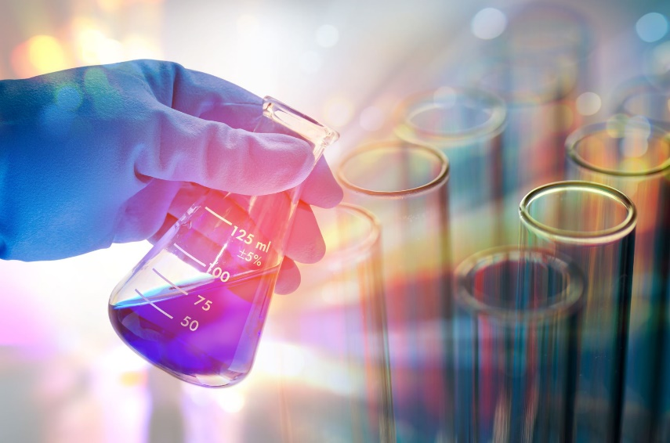
Mensch. Natur. Technik.
6. Klasse
7. Klasse
8. Klasse
Biologie
Physik
Chemie
Mag. Daniel Schwendinger
Mag. Evelyn Mitterbacher
Mag. Valeria Rauter
Mag. Ulrike Matiz
Mag. Johanna Deutschmann (?)

Slide 4
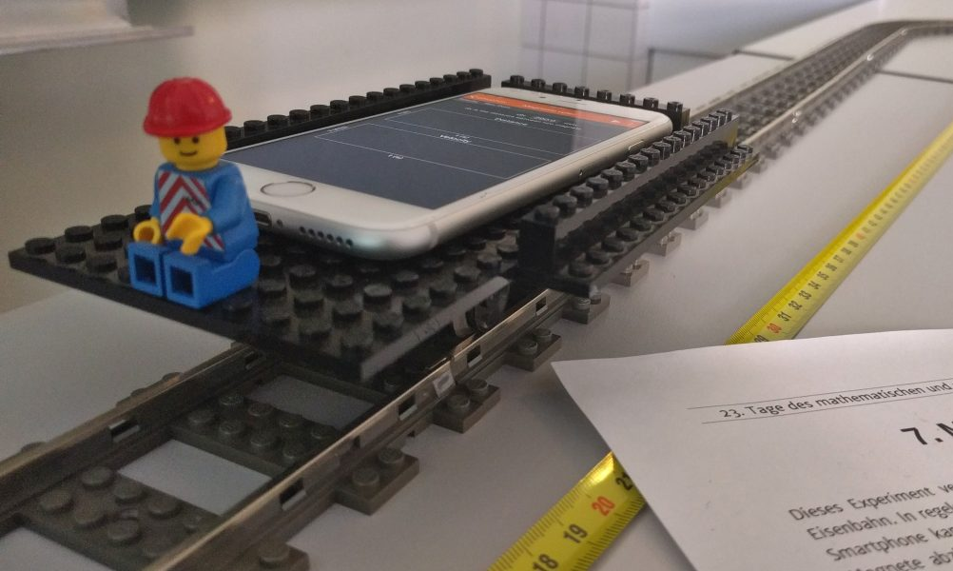
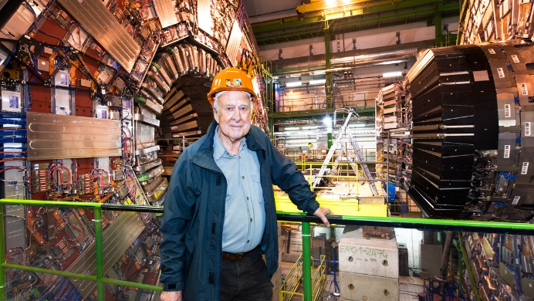
Mensch. Natur. Technik.
Vom Staunen zum Forschen
6. Klasse
Physik
Der Mensch - ein fragendes, forschendes Wesen
Was charakterisiert (Natur-)Wissenschaft?
Naturwissenschaftliches Arbeiten konkret
1. Semester
Mag. Daniel Schwendinger
Der Nobelpreisträger Peter Higgs im Forschungszentrum CERN.© CERN

Slide 5
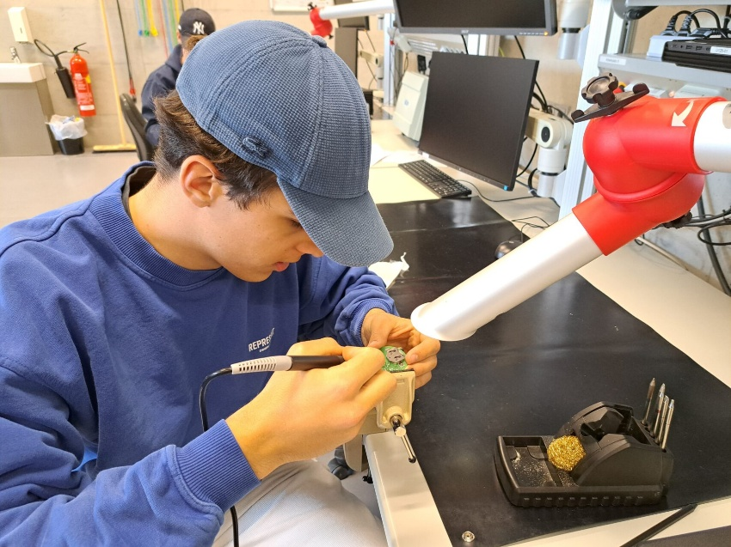
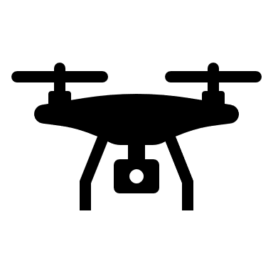
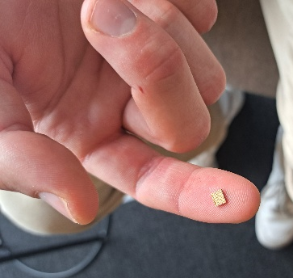
Mensch. Natur. Technik.
Vom Experiment zur Erkenntnis
Physik
6. Klasse
Experimente
Exkursion zu einem Unternehmen bspw. der Halbleiterindustrie
Besuch eines Technik-Labors
2. Semester
Mag. Evelyn Mitterbacher

Slide 6
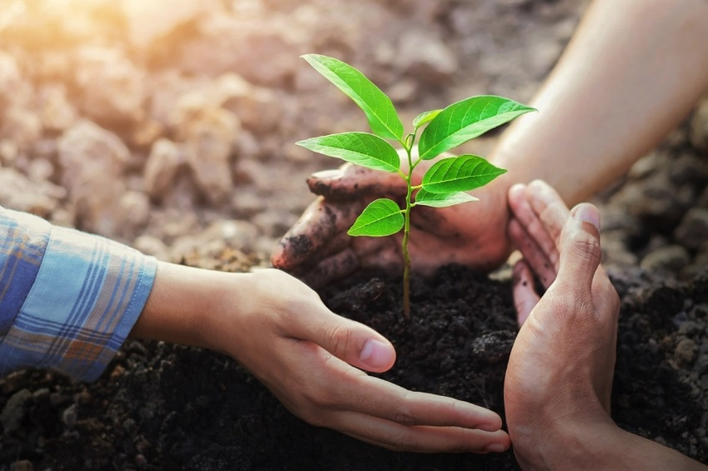
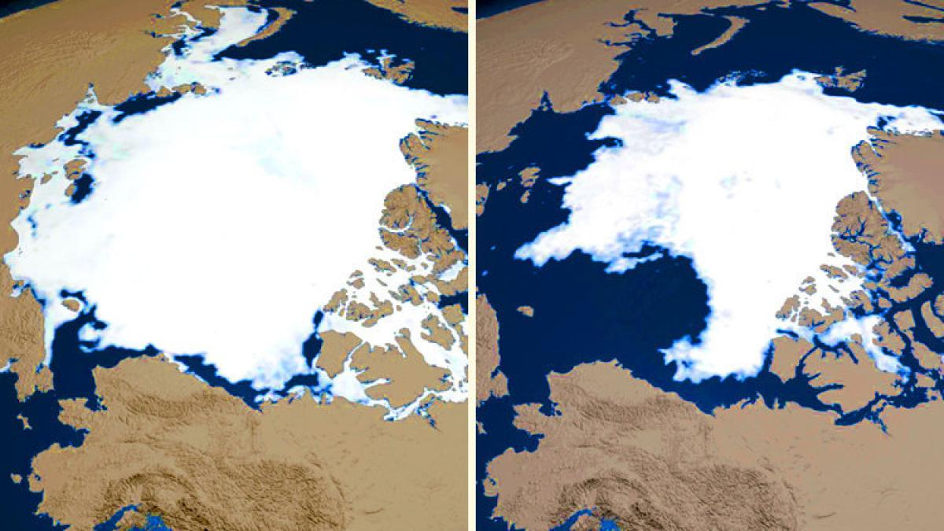
Mensch. Natur. Technik.
Höhenflüge und Tiefgang
7. Klasse
Biologie
Klima und Klimawandel
Naturschutz
Stoffkreisläufe
Pflanzen als Klimaretter?
1. Semester
Mag. Valeria Rauter

Slide 7
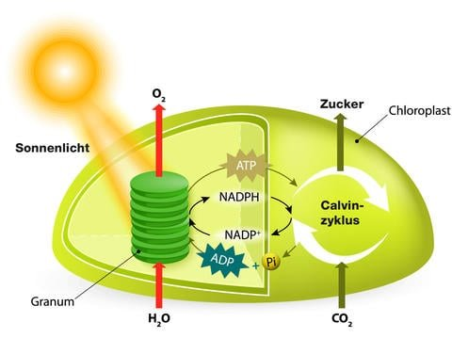
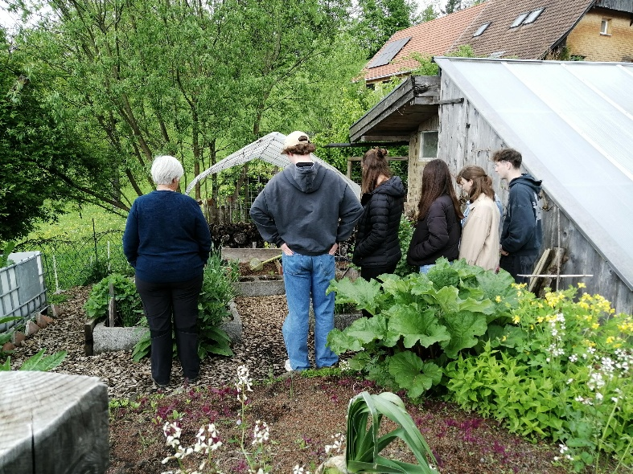
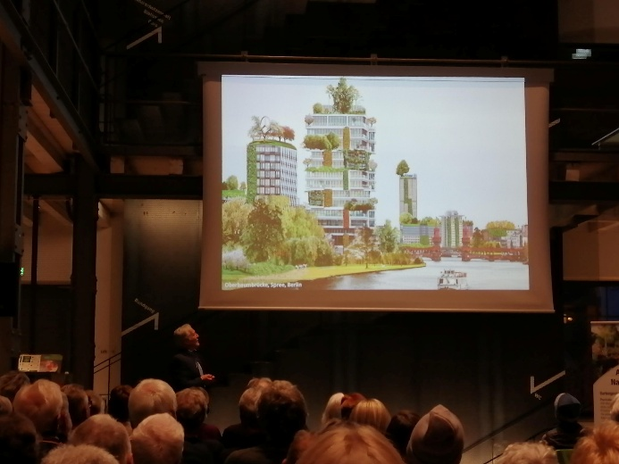
Mensch. Natur. Technik.
Biologisch grün
7. Klasse
Biologie
Energiegewinnung
Nutzpflanzen
Grüne Fassade
Verhaltensbiologie
2. Semester
Mag. Ulrike Matiz

Slide 8
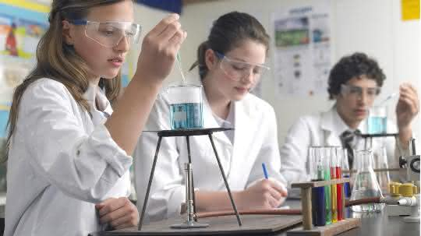
Mensch. Natur. Technik.
„Ganz ohne Chemie”...
ist allenfalls das Vakuum.
8. Klasse
Chemie
Experimentelles Arbeiten: Qualitative und quantitative Analysen
Vertiefung der Kenntnisse in der organischen Chemie
1. Semester
Mag. Johanna Deutschmann (?)

Slide 9
Wir freuen uns auf dich!
Wir freuen uns auf dich!

